Slide 1





Slide 2
На сегодняшнем занятии:
1
8 ошибок новичков
2
Понятие метатега
3
Управляющие команды для браузера
4
Информация о странице и ее авторе
5
Команды для поисковых систем
6
Доменное имя
7
Хостинг
8
HTML 5

Slide 3

8 ошибок новичков
Все, что мигает без перерыва. Сведите моргание анимированных картинок к минимуму.
Деформированные фото. Пропорции фотографии должны соответствовать макету.
Объекты во всех четырех углах. Нагромождать — плохо. Группировать — хорошо.
Перегруженный фон.
Издевательства над шрифтом. Дважды подумайте, прежде чем делать выворотку, набирать капсом или использовать подчеркивание и обводку.
Неудачные буллиты. Используйте подходящие символы и задавайте правильные отступы, выравнивая списки.
Коридоры. Обходитесь без коридоров в колонках, образующихся при выравнивании текста по ширине.

Slide 4

Понятие метатега
Метатеги — это теги языка HTML, содержащие различную служебную информацию. Метатеги размещаются в заголовке страницы (между тегами <head> и </head>).
Условно метатеги делятся на 3 группы:
содержащие управляющие команды для браузера;
содержащие управляющие команды для поисковых систем;
содержащие информацию о странице и ее авторе.
<meta http-equiv="Content-Language" content="ru" />
<meta name="site-created" content="01.27.2012" />
<meta name="description" content="HTML примеры" />

Slide 5

Управляющие команды для браузера.
На сегодняшний день наиболее важными считаются метатеги для управления браузером, которые задаются с помощью атрибута http-equiv.
Атрибут может принимать следующие параметры:
Content-type — указывает браузеру кодировку страницы.
Content-Language — сообщает браузеру, на каком языке написана страница.
Pragma — запрещает браузеру кэшировать страницу.
Refresh — через N секунд после загрузки текущей страницы в нее будет загружена другая URL-страница.

Slide 6

Информация о странице и ее авторе
Generator — сообщает, с помощью какой программы был сгенерирован код страницы.
site-created — указывает дату создания страницы.
expires — этот метатег указывает, когда страница будет удалена.
Author — содержит имя автора страницы.
Copyright — указывает владельца авторских прав.
Reply-to — указывает способ связи с автором страницы.
Owner — указывает собственника страницы.
Address — содержит адрес автора страницы.

Slide 7

Команды для поисковых систем
Когда-то эти метатеги были очень важны. Правильно используя их, можно было достаточно легко вывести свой сайт на хорошие позиции в поисковиках.
description — содержит в себе основное описание страницы, является наиболее важным из метатегов.
keywords — содержит ключевые слова, по которым будет индексироваться страница.
robots — этот метатег управляет индексированием страниц.
index/noindex — индексировать / не индексировать страницу;
follow/ nofollow — идти / не идти по ссылкам с этой страницы;
all — эквивалентно index, follow
none — эквивалентно noindex, nofollow
4. revisit, revisit-after — дает команду поисковой системе индексировать сайт с нужной периодичностью.

Slide 8
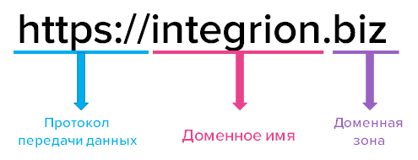
Доменное имя
У каждого web-ресурса есть свой IP Адрес — уникальный номер, который присваивается для его идентификации в Сети. Это число трудно запоминать, поэтому используются доменные имена.
Доменное Имя — уникальный идентификатор, который присваивается определенному IP-адресу (двух одинаковых быть не может).

Slide 9

Хостинг
Хостинг — услуга по предоставлению дискового пространства для физического размещения файлов сайта на сервере, постоянно находящегося в сети (обычно Интернет).
Хостинг и домен – это понятия, которые определяют место жительства сайта в Интернете. Хостинг обеспечивает необходимое пространство для хранения вашего сайта в интернете, а домен отвечает за его онлайн адрес.

Slide 10

HTML 5
Советы при верстке
Используйте имена атрибутов в нижнем регистре
HTML5 позволяет смешивать прописные и строчные буквы в именах атрибутов.
Пробелы и знаки равенства
HTML5 позволяет оставлять пробелы вокруг знаков равенства. Но код без пробелов легче читать и лучше объединять в группы.
Избегайте длинных строк кода
При использовании редактора HTML неудобно прокручивать вправо и влево, чтобы прочитать код HTML.
Старайтесь избегать строк кода длиннее 80 символов.
Используйте кавычки для значений атрибутов
HTML5 позволяет устанавливать значения атрибутов без кавычек.
Используйте имена тегов в нижнем регистре
HTML5 позволяет смешивать прописные и строчные буквы в именах тегов.
Закрывайте пустые теги HTML
В HTML5 необязательно закрывать пустые теги.
Новые семантические элементы
<header>, <footer>, <article> и <section>.
Новые атрибуты элементов формы, такие как number, date, time, calendar, and range.
Новые графические элементы: <svg> и <canvas>.
Новые мультимедийные элементы: <audio> и <video>.

Slide 11
HTML 5
Элемент <section> определяет раздел в документе.
Элемент <article> определяет независимый, самодостаточный контент. Контент, помещенный в этот элемент, должен иметь смысл сам по себе, т. е. он должен быть понятен в отрыве от остальных частей веб-сайта.
Элемент <header> предназначен для определения заголовочного блока или "шапки" документа или раздела. В одном документе разрешается определять несколько элементов <header>.
Элемент <footer> предназначен для определения "подвала" документа или раздела. Обычно в "подвале" размещают информацию об авторе документа, ссылки на условия использования текста, информация об авторских правах, контактные данные и т.п. В одном документе разрешается определять несколько элементов <footer>.
Элемент <nav> определяет набор ссылок навигации. Обратите внимание, что НЕ ВСЕ ссылки в документе следует размещать внутри элемента <nav>. Элемент <nav> предназначен только для основного блока навигационных ссылок.

Slide 12
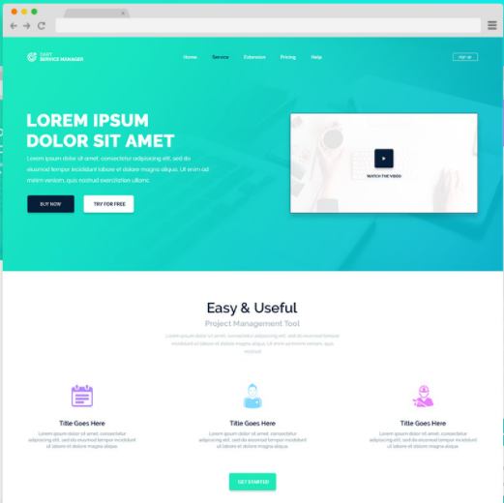
Подготовка макетов к верстке
Сбор информации
Даже для самого скромного задания нужно собрать базовую информацию о цели разработки и сроках выполнения.
Мозговой штурм
Оперативный метод решения проблемы на основе стимулирования творческой активности
Наброски
Лучший способ быстро изучить возможности дизайна — это делать эскизы, небольшие наброски макета, которые можно быстро нарисовать и быстро отвергнуть.
Эскизы (макеты, прототипы)
В веб-пространстве эквивалентом макета является бета-версия сайта, пока недоступная пользователям.

Slide 13
Q&A

Slide 14
Пока ты отдыхаешь – другие становятся лучше

